Slide 1
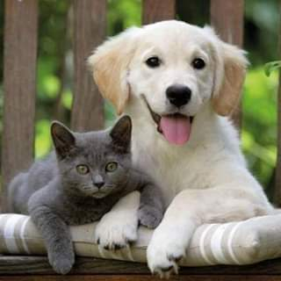
LAWAK NG IMPLEMENTASYON NG REPUBLIC ACT NO.8485 O ANIMAL WELFARE ACT OF 1998 SA MUNISIPALIDAD NG BULAN
BORABO, RUBY H.
CAῆO, REGINE F.
DE LA PEῆA, MARY SHANE G.
FUNGO, APRIL G.
GUPIT, RINALYN G.
HIPOLITO, ERIKA A.

Slide 2
Pagsasakatuparan ng Animal Welfare Act of 1998.
a) Hangganan ng Implemetasyon ng RA. 8485
PAGLALAHAD NG SULIRANIN
Ano ang mga ambag na dulot ng RA 8485 sa komunidad ng Bulan?
Ano ang mga suliranin kinakaharap ng mga mamamayan hinggil sa pagpapatupad ng batas?
.Anong mungkahi ang magagawa para mapabuti ang pagsasagawa ng batas?

Slide 3
LAGOM
Sa hangganan ng Implemetasyon ng RA. 8485 base sa datos ay hindi gaano pinapatupad ang ipinatupad sa barangay na naglalayong pangalagaan ang karapatan ng mga hayop. Ang ambag ng batas sa mamamayan ng bulan ay makapagbibigay ito ng tiyak na kaalaman at impormasyon hinggil sa mga dapat tandaan ng bawat mamamayan ng Bulan. Ang suliranin naman na kinakaharap ng mga mamamayan ng bulan ay kakulangan sa pondo partikular sa pagkain, gamot at tagapangalaga at ang hindi aktibong pagpapatupad ng batas sa bawat barangay. At ang rekomendasyon maaring makadagdag kaalaman tungkol sa Animal Welfare Act isa dito ay pagtibayin ang patakaran at regulasyon ng Philippine Animal Welfare Society (PAWS), Maglathala ng libro /manwal hinggil sa batas ukol sa Animal Welfare Act at magtakda ng pagsasanay sa nagpapatupad ng batas.

Slide 4
REKOMENDASYON
Iminumungkahi naming na Pagtibayin ang patakaran at regulasyon ng Philippine Animal Welfare Society (PAWS) ng sa ganun ay wala ng hayop ang makakaranas ng kalupitan sa kamay ng tao at sa iba pang maaring maging dahilan ng kanilang kapahamakan o kamatayan.
Maglathala ng libro /manwal hinggil sa batas ukol sa Animal Welfare Act ng sa ganun ay may gabay ang mga tao kung ano-ano ang sakop ng batas at ang parusa nito at kung paano din ang tamang pagaalaga ng hayop.
Magtakda ng pagsasanay sa nagpapatupad ng batas ng sa ganun ay madagdagan pa at mapalago ang kanilang nalalaman tungkol sa batas para sa mga hayop.

Slide 5
Maraming Salamat !

